Slide 1
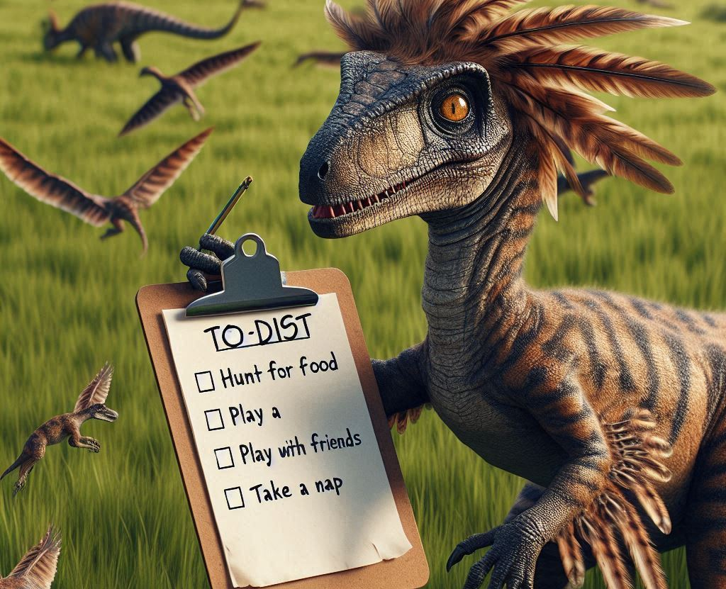
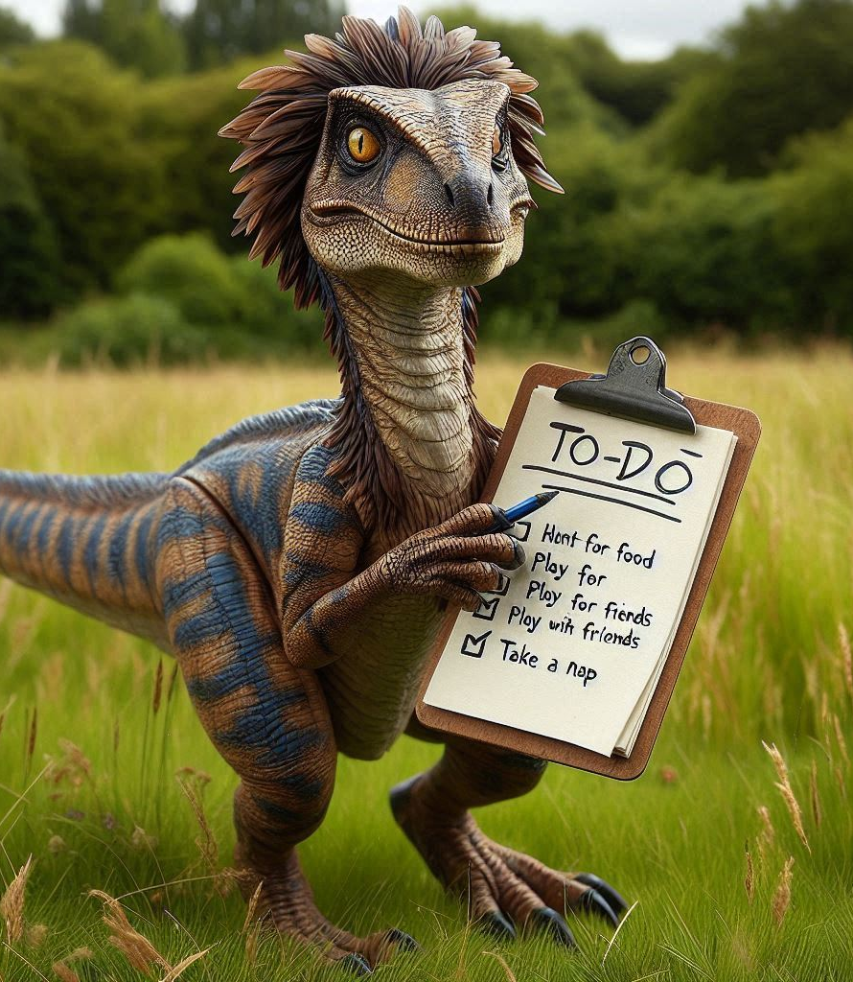
ToDo-App Codename "To-Dino"

Slide 2

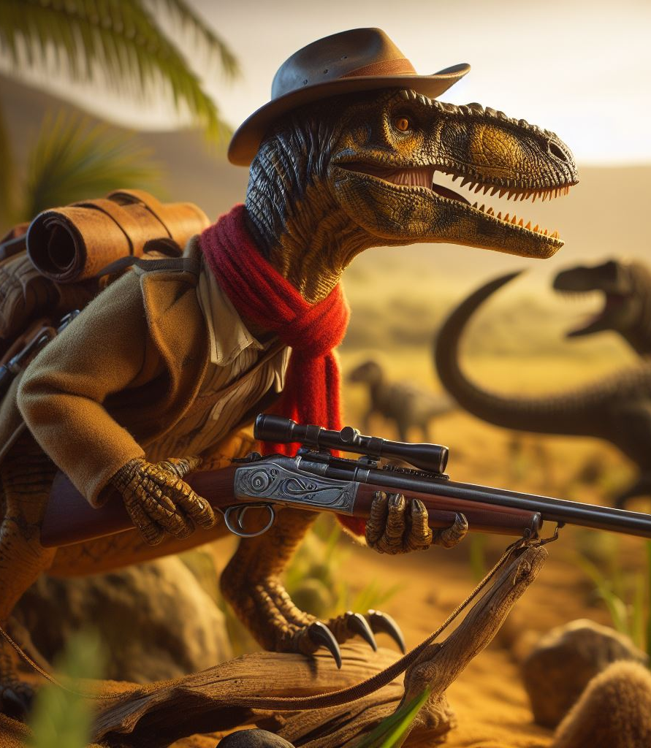
Was ist das Projekt?
Was ist das Projekt?
To-Do-Listen erstellen
To-Do-Listen bearbeiten
Web-basiert
Es müssen Dinos drin vorkommen

Slide 3

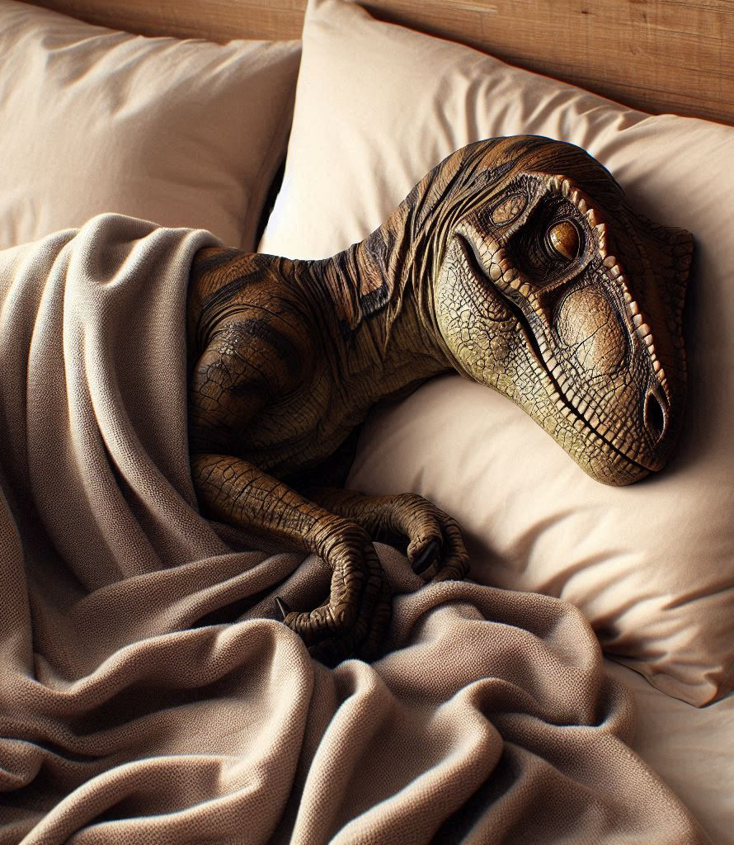
Wie sind wir darauf gekommen?
Wie sind wir darauf gekommen?
Inspiration: LF6 Ticketsysteme
Umfang schien machbar
Skills von jedem werden eingebracht

Slide 4
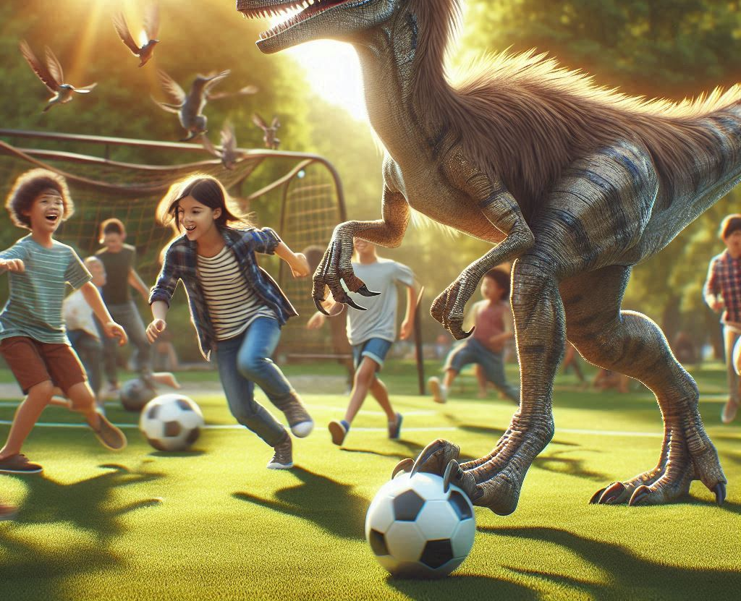

Womit haben wir das Projekt umgesetzt?
Womit haben wir das Projekt umgesetzt?
C#
Blazor-Framework
Radzen-Bibliothek
Bootstrap-Framework
LaTeX
Viel Hirnschmalz
Notes:
Klarer Purpose
Responsive Design
Customer-zentriert
Innovatives Scaling
Angenehme Customer Journey
Kollaborativer Approach
Attraktive Brand Identity
Obvious Emotional Benefit

Slide 5
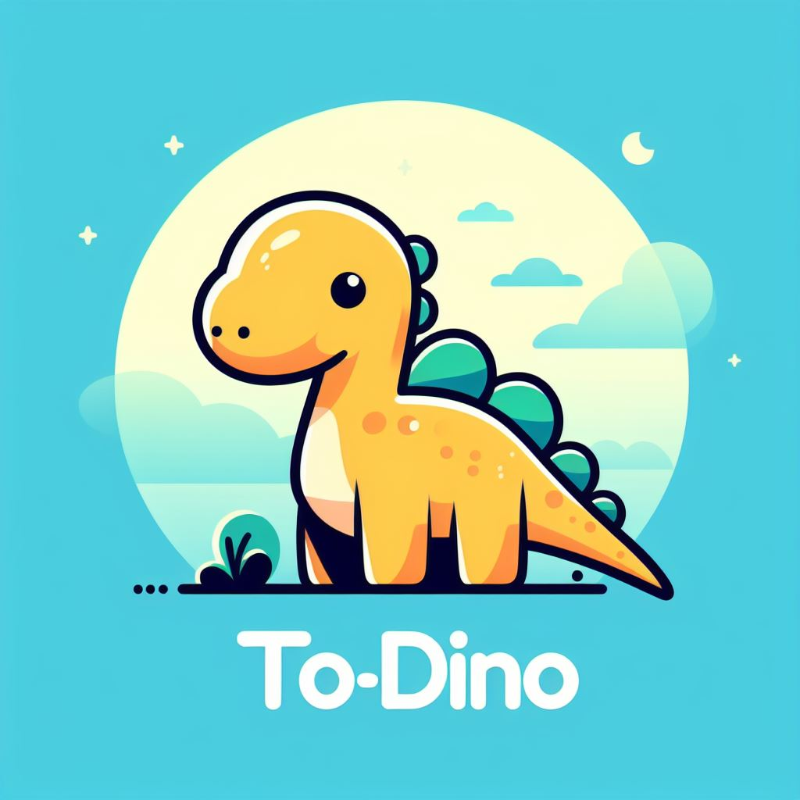
Was haben wir uns vorgenommen?
To-Do Applikation
Anmelden
Listen und Aufgaben erstellen
Bearbeiten
Erledigt kennzeichnen
Löschen
teilen
Daten in einer lokalen MS-SQL Datenbank sichern
Ähnlich wie ein Ticketsystem

Slide 6
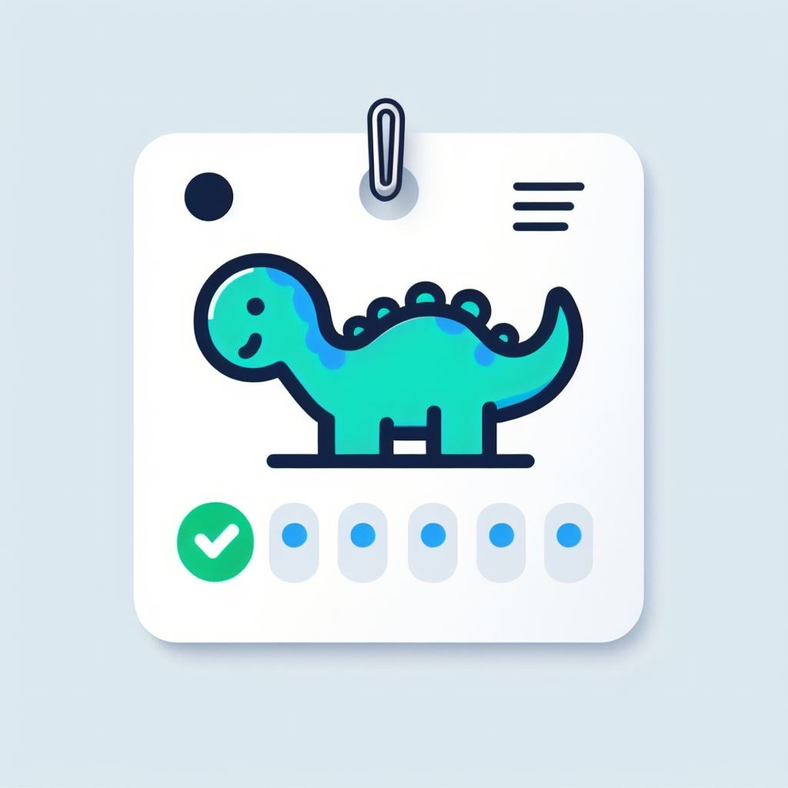
Was haben wir wirklich umgesetzt
To-Do Applikation
Drag and Drop Zone
Aufgaben erstellen
Erledigt kennzeichnen
Löschen
Daten in einer von Visual Studio generierten MS-SQL Datenbank sichern

Slide 7
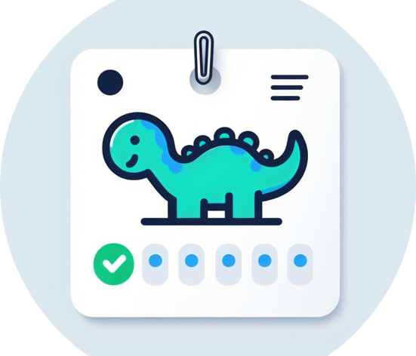
Fazit

